Slide 1
مقدمه اي بر:
برنامه ريزي استراتژيك تكنولوژي
”پيوند منابع تكنولوژيكي با اهداف وماموريت سازمان“
(با نگاهي به پروژه برقي كردن راه آهن تهران-مشهد)

Slide 2
موضوعات مورد بحث در سمينار
رويكردها و سير تكاملي برنامه ريزي
معرفي برنامه ريزي تكنولوژيكي، كاربردها ، منافع و فرايند آن
چند مثال از عملكرد TRM درديگر شركتها
وضعيت برنامه ريزي تكنولوژيكي در حمل و نقل ريلي
نگاهي به پروژه راه آهن برقي تهران – مشهد
مهمترين چالشهاي پيش روي TRM

Slide 3
رويكردهاي زماني برنامه ريزي
كوتاه مدت
ميان مدت
بلندمدت
عدم اطمينان/
ريسك پيش بيني و سرمايه گذاري
عمليات جاري
نوآوري وحفظ بازار
تدوين استراتژي
زمان
چطور توليد شود؟
با چه تركيبي از مدلها؟
چه نوع موادي سفارش دهيم؟
كدام محصولات/خدمات؟
كدام بازار؟
با چه هزينه اي؟
با تمركز ويژه بر :
نياز بازارهاي فعلي و جديد
محصولات و خدمات جديد
تكنولوژيهاي پيشرو
توانمنديهاي مورد نياز
ساختار سازماني
افزايش مزيت نسبي و رقابتي
تمركز بر شاخصهاي كمي
تمركز بر شاخصهاي كيفي

Slide 4
سير تكاملي رويكردهاي برنامه ريزي بلندمدت
1970 1980 1990 2000 2010
برنامه ريزي
استراتژيك
رويكرد برنامه ريزي
تكنولوژيكي
توسط شركت موتورولا
توسعه يافت
برنامه ريزي استراتژيك يكپارچه
TRM بطور گسترده
در بخش الكترونيك
استفاده شد
TRM در ساير بخشها توسط دولتها و بخش خصوصي مورد استفاده قرار گرفت

Slide 5
برنامه تامين تكنولوژي چيست؟
برنامه تامين تكنولوژي سندي است كه به موجب آن:
تكنولوژيهاي حياتي(اصلي) و پشتيبان براي دوره هاي ميان مدت(5 ساله) و بلندمدت (بيش از10 سال )بمنظور توليد محصولات و خدمات شناسائي ميگردند
توالي و يكپارچگي تغييرات تكنولوژي از سطحي از عملكرد و قابليت به سطوح بالاتر در بازه هاي زماني برنامه مشخص مي گردد
هدف گذاري سازماني بهتر صورت ميگيرد
اولويت تخصيص منابع براي تامين تكنولوژيهاي مورد نيازمشخص مي گردد

Slide 6
براي تهيه Roadmapاز كجا شروع كنيم؟
تمركز بر نياز بازار
(امروز و آينده)
تمركزبرSolutionهاي موجود در صنعت
؟

Slide 7
فرايند برنامه ريزي تكنولوژي(TRM)
فرهنگ
سازماني
توان اجرائي و
مديريتي
نيروي
انساني
دانش فني
اطلاعات بازار/ رقبا /مشتريان
افق چشم انداز - نيازها
تجزيه و تحليل بازار
- سرويس (SWOT Analysis)
محدوديتها
تجزيه و تحليل تكنولوژي
- سرويس (ارزيابي گزينه ها)
تهيه
Roadmap
تعريف
اهداف عملياتي
اجراي
پروژه
ارزيابي تكنولوژيكي
(Gap Analysis)
منابع در اختيار
شناسائي تكنولوژيهاي مورد نياز
(در دسترس/امكانپذير/بحراني)

Slide 8
برنامه ريزي يكپارچه تكنولوژي
زمان
بازارهدف
M 1
M 2
P 1
P 2
P 3
محصول
/سرويس
P 4
T 1
T 2
تكنولوژي
T 3
T 4
برنامه هاي
R&D
RD 1
RD 2
RD 4
RD 6
RD 3
RD 5
منابع مالي و سرمايه گزاري
منابع
زنجيره تامين
نيروي انساني

Slide 9
كاربردها و منافع برنامه ريزي تكنولوژي
كمك به اجماع تصميم گيرندگان در باره مجموعه نيازها و تكنولوژيهايي كه آن نيازها را مرتفع مينمايد و سرمايه گذاري را تسهيل مي نمايد
كمك به كارشناسان جهت پيش بيني توسعه تكنولوژي در محيط بازار هدف
ايجاد حلقه هاي ارتباطي كليدي بين استراتژيها ، نيازها و انتظارات مشتريان و تكنولوژيهاي مورد نياز
شناسائي فاصله تكنولوژيكي كه سازمان براي پاسخگويي به انتظارات بازار بايستي نسبت به كاهش آن اقدام نمايد
ارتباط بين بخشهاي R&D ، فني و بازرگاني را با تمركز بر نيازهاي مشتري توسعه مي دهد
بعنوان راهنما جهت انتخاب و ارزيابي پروژه هاي R&D مورد استفاده است

Slide 10
TRM نه تنها يك ضرورت بلكه شرط بقاست!! چرا ؟؟
تغييرات در محيط بازار رقابتي بسرعت اتفاق مي افتد
(جهاني شدن)
رشد سريع علم و تكنولوژي (در برخي صنايع حتي كمتر از يكسال)
گسترش روزافزون پيچيدگي فعاليتهاي تجاري وصنعتي
(افزايش تعداد عوامل و متغيرهاي اقتصادي-اجتماعي)
انتظارات مشتريان مرتبا در حال تغييرو افزايش است
دوره عمر محصولات و حتي خدمات كاهش يافته است

Slide 11
مهمترين چالش پيش رو چيست؟
توجه به امرتامين تكنولوژي بصورت يكپارچه و همزمان و دخيل كردن همه عوامل و ذينفعان كاري بس دشوار است!
چگونه همه ذينفعان (داخل و خارج سازمان)را با انتظارات متفاوت بطور يكپارچه در برنامه ريزي تامين تكنولوژي دخيل نمائيم؟
چگونه از تركيب تكنولوژيهاي مختلف اثربخشي عمليات افزايش مي يابد؟
انتخاب و اولويت بندي تكنولوژي براي منفعت بيشتر چطور انجام شود؟
چگونه تكنولوژيهاي حياتي و موثر را شناسائي كنيم؟
چگونه تكنولوژيهاي بديع و نوگرايانه را مديريت كنيم؟

Slide 12
چند مثال !!!!

Slide 13
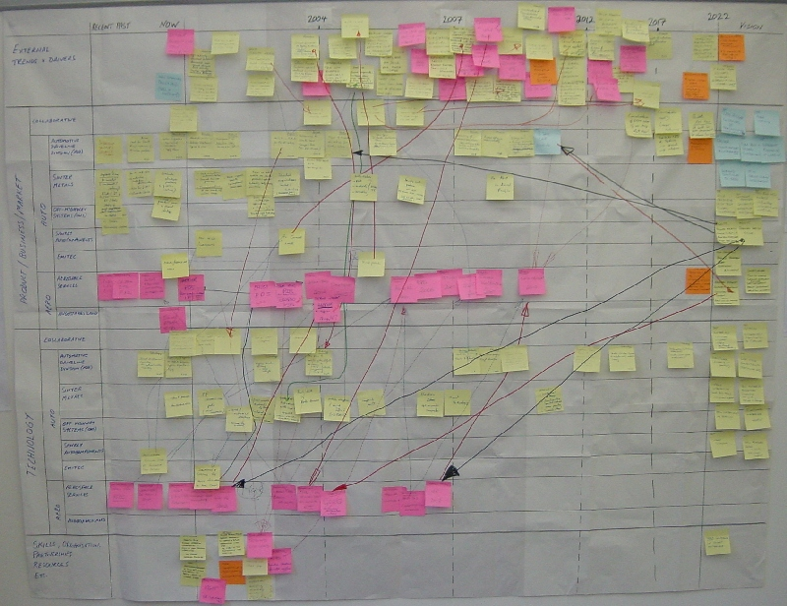
Wall Paper Roadmap

Slide 14
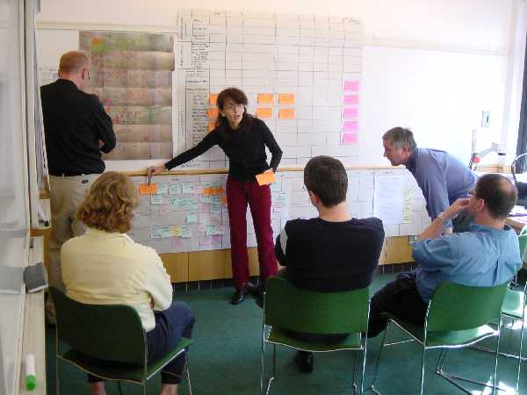
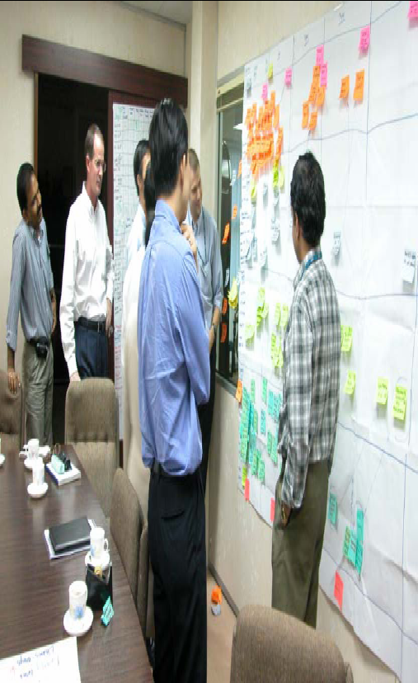
Wall Paper Roadmap

Slide 15
Digitized Roadmapping helps Motorola
identify the gaps in the path to its future

Slide 16
فرايند برنامه ريزي در بين تمامي زيرمجموعه ها و شركاء تجاري
تحت بستر نرم افزاري و ساختار اطلاعاتي يكسان بطور مشترك و
همزمان صورت مي گيرد
فرايند توسعه TRM در موتورولا
Resources
Knowledge
Vision
Sharing

Slide 17
Motorola technology roadmap matrix
Year
1982 1983 1984 1985 1986 1987 1988 1989 1990 1991
Tuning
Push button
Push button - Synthesizers
Touch pad - Synthesizers
Voice actuated
Selectivity
Ceramic resonators
SAWs
Digital signal processors
Sub carrier function
Stereo
Paging
Data
Maps
IC technology
Linear
5u CMOS
3u CMOS
1u CMOS
Display
LEDs
Liquid crystal
Fluorescence
Vehicular LAN
Single wire
Glass fibre
Digital modulation
500 kHz bandwidth
RECEIVER 1
RECEIVER 2
RECEIVER 3
NEXT GENERATION
FUTURE GENERATION
PRODUCTS
Stereo
Plus:
Plus:
A NEW SERVICE
Plus:
Stock market
Scan
Personal
Road information
Super Hi Fi
paging
Remote
Seek
amplifiers
Local maps
Remote controls

Slide 18
تجربه شركت فيليپس!!!
براي اولين بار ، تامين كنندگان (Suppliers) هم در فرايند TRM فيليپس شركت داده شده اند
درنتيجه :
همكاري با تامين كنندگان، استراتژيك و بلندمدت است
استفاده مشترك از منابع تكنولوژيكي و R&D يكديگر

Slide 19
UK’s Foresight Vehicle technology roadmapping process
Engine and powertrain (E&PT)
Planning (Oct ‘01)
Market and industry
Trends and drivers
Road Transport system
Performance measures
and targets
Consultation
Hybrid، electric and alternatively
fuelled vehicles (HEV)
Synthesis
Reporting (Sept ‘02)
Advanced software، sensors،
electronics and telematics (ASSET)
Advanced structures
and materials (FASMAT)
Design and manufacturing
Processes (DMaP)
Co-ordination، facilitation، data collection، analysis and structuring of information
10 month duration
10 workshops
More than 130 participants
More than 60 organisations

Slide 20
UK’s Foresight Vehicle technology
(summary roadmap)
2002 2007 2012 2017 2022
Vision
Hybrid، electric and alternatively fuelled vehicle technology development، leading to new fuel and power systems،
such as hydrogen and fuel cells، which satisfy future social، economic and environmental goals
Increasing
variety and
use of hybrid، electric،
multi-fuel and alternatively fuelled vehicle technologies،
and development of fuels and infrastructure
Pilot trials and local fuel distribution infrastructure development
Continuous improvement in terms of range، life، safety and
performance; development of legislation and standards
Hydrogen fuel cell technology and infrastructure becoming viable on a large scale
Sustainable
Vehicle fuel
System، that
Meet the
Needs of
Society،
Industry and
The
Environment
trucks and buses first
50kW fuel cells and subsystems
200kW fuel cells and subsystems for heavy vehicles
?
Use of hydrogen in IC engines، and with fuel cells as auxiliary power units
Development of electrics، electronics and battery systems for new engine and powertrain systems
Development of supporting technologies (storage systems، compressors، air supply، reforming، materials، thermal management، etc.)

Slide 21
اگر افق ديدمان محدود باشد!!!
“Everything that can be invented has been invented”
Charles H. Duell، Commissioner،
U.S. Office of Patents، 1899
“640Kb ought to be enough for anybody”
Microsoft Chairman Bill Gates، 1981

Slide 22
برنامه ريزي تامين تكنولوژي
(وضعيت فعلي حمل و نقل ريلي)
مكانيزم فعلي برنامه ريزي | مكانيزم TRM
عدم انطباق دقيق بين نياز بازار و تكنولوژي | انتخاب تكنولوژي بر مبناي نياز مشتري است
عدم يكپارچگي بين زيربخشها در انتخاب تكنولوژي(انتخاب جزيره اي) | همه زيربخشها بطور يكپارچه و با تعامل تكنولوژي مورد نياز را انتخاب مي كنند
فعاليتهاي تحقيق و توسعه متناسب با نيازهاي تكنولوژيكي نمي باشد | پروژه هاي R&D درراستاي بكارگيري تكنولوژيهاي مورد نيازاجراء مي شود
شرائط غيررقابتي صنعت، سازمان را ملزم به بروز نمودن تكنولوژي برابر خواسته مشتريان نمي نمايد | رقابت شديد مهمترين محرك براي بكارگيري تكنولوژيهاي برتر و كاراست

Slide 23
نيازهاي اصلي راه آهن در 10 سال آينده
توسعه خطوط ريلي جديد 7500 كيلومتر
خريد لكوموتيو 600 دستگاه
خريد واگن باري 20000 دستگاه
خريد واگن مسافري 2000 دستگاه
در اينصورت چگونه مي توان
دستيابي به سهم 30 درصدي(تقريبا 3 برابر سهم موجود) از كل حمل و نقل را در چشم انداز 20 ساله كشور تضمين نمود؟
با اين فرض كه صنعت ريلي كشور به اهداف ذيل نيز دست يابد:
در مجموع سالانه بالغ بر 1.8 ميليارد دلار سرمايه گذاري جديد فقط براي حفظ سهم موجود بخش ريلي!!!
نياز است

Slide 24
قابليت اطمينان صنعت ريلي ارتقاء يابد(كمي و كيفي)
دسترسي به خدمات ريلي براي همه متصور باشد
ايمني حمل و نقل ارتقاء يابد
توسعه پايدار، رويكرد غالب صنعت ريلي كشورباشد
-اقتصادي و بهره ور بودن عمليات حمل و نقل
-كاهش مصرف انرژي جزو قابليتهاي جديد باشد
-كاهش اثرات زيست محيطي (مناطق شهري و بين شهري)

Slide 25
يك مثال عملي!!!
سرعت تجاري واگن هم اكنون 4.5 كيلومتر در ساعت است
اگر در10 سال آينده رسيدن به عدد 6 مد نظر باشد، چه نوع مشخصه هايي صرفا در انتخاب تكنولوژي واگن مي تواند
مد نظر قرارگيرد؟
استفاده از مواد و ادوات با دوام تر بمنظور افزايش ضريب در سير بودن واگن(نسل آينده واگنها قابليت سير بيش از 500000 كيلومتررا در هر بازه تعميراتي خواهند داشت)
مكانيزمهايي جهت كاهش زمان تخليه و بارگيري در نظر گرفته شود
در انتخاب واگن حتي الامكان چند منظوره بودن آن لحاظ شود

Slide 26
طرح برقي كردن شبكه حمل و نقل ريلي كشور
محدوديت جدي در مصرف انرژي فسيلي در آينده
نيازجدي مشتريان ( سرعت بالا،ايمني ،مصرف پايين انرژي، ظرفيت بالاتروقيمت تمام شده مناسبتر)
در حا ل حاضر حداقل دو محور مسافري تهران – مشهد و باري يزد- بندر عباس داراي اولويت اول برقي كردن است.
صرفه جويي حاصل از برقي كردن دو محور فوق در طول عمر پروژه بالغ بر 517 ميليون دلار خواهد بود.
فقط در طول عمراين دو پروژه در حدود 2550 ميليون ليتر در مصرف سوخت صرفه جويي داريم

Slide 27
حجم ترافيك خط برقي و ديزلي در جهان
درصد خطوط برقي و غير برقي در جهان

Slide 28
طرح راه آهن برقي تهران - مشهد
اولويت اول برقي كردن شبكه ريلي كشور(بالغ بر 380 ميليون دلار صرفه جويي در مقايسه با سيستم ديزلي)
علاوه بر صرفه جويي كلان در اقتصاد كشورو كاهش هزينه هاي خارجي(محيط زيست، تصادفات و...) تاثير بسزايي در ارتقاء رضايت مشتريان دارد
سرمايه گذاري اوليه (بالغ بر 600 ميليون دلار) :
- در بدبينانه ترين حالت 12 ساله بازميگردد
- در صورت احتساب External costs دوره بازگشت 7 ساله خواهد بود
- واقعي كردن قيمت سوخت پروژه را به يكي از جذاب ترين پروژه هاي ريلي براي مشاركت بخش خصوصي تبديل مي نمايد
سرعت ماكزيمم طرح در فاز اول 200 كيلومتر و متوسط سرعت 120 كيلومتر(براي بخش مسافري) مي باشد

Slide 29
مقايسه هزينه هاي راه آهن برقي و ديزلي
در مسيرراه آهن تهران - مشهد

Slide 30
خصوصيات منحصر به فرد پروژه
(مثبت و منفي)
نقطه عطفي در بكارگيري تكنولوژي قطار سريع السيرمي باشد
جزواولين پروژه هاي راه آهن برقي در مقياس وسيع است
تكنولوژيهاي مورد نياز عمدتا در رديف تكنولوژي روز دنياست
از نگاه اقتصادي جزو معدود پروژه هايي است كه مي تواند توجه سرمايه گذاران را بيشتر به خود جلب نمايد
به تنهايي بالغ بر بيش از 50 درصد حمل و نقل بخش مسافري كشور را تحت الشعاع خود قرار مي دهد
در يك دوره بلند مدت و طي فاز بندي مشخص توسعه، كشش جذب چند ميليارد دلار سرمايه گذاري را دارد
دانش مهندسي ، مديريتي و اجرائي مرتبط در داخل كشورمحدود است

Slide 31
اجراي راه آهن برقي تهران – مشهد تحت الگوي TRM
(مهمترين فاكتورهاي كليدي موفقيت)
نقش مديريت عالي در هدايت پروژه بسيار حائز اهميت است
تمامي زيربخشهاي فني ، بازرگاني و سير و حركتي در پروسه تصميم گيري بايستي حضوري پررنگ ويكپارچه داشته باشند
براي برنامه ريزي تامين تكنولوژيهاي مورد نياز توجه اصلي بر انتظارات ذينفعان(دولت-مشتري-عوامل سازماني و...) باشد نه تمركز برsolution هاي موجود
بهترين بخش از توان مهندسي ، مديريتي و اجرائي سازمان بايستي در اختيار پروژه قرار گيرد
اهميت بخش شناسائي ، ارزيابي و انتخاب تكنولوژي بمراتب مهمتر وحساس تراز عمليات اجرائي است
انتخاب وهدايت صحيح زيرپروژه هاي R&D بسيار حائز اهميت است
شيوه هاي تامين مالي
اثر بخش ترين ساختار سازماني اجراي طرح ماتريسي است
رابطه سطح تكنولوژي با سرعت انتخابي(160- 250 – 300 – maglev )

Slide 32
منحني رابطه سطح تكنولوژي ،سرعت وهزينه اجراء
سطح تكنولوژي
هزينه اجراء طرح
KM/h 200
KM/h 250
KM/h 350
سرعت قطار

Slide 33
آيا فازبندي توسعه مهم است؟
از كجا شروع كنيم؟
كداميك از گزينه ها انطباق بيشتري با
نياز بازار، اقتصاد بنگاه ، محدوديتهاي تكنولوژيكي ، سرمايه گذاري
و فرهنگي خواهد داشت؟

Slide 34
طرح شماتيك برنامه ريزي تكنولوژيكي
راه آهن برقي تهران - مشهد
زمان
بازارهدف
حمل و نقل باري
حمل و نقل مسافري
قطار برقي( باري)
قطار برقي (مسافري)
قطار سريع السير
محصول
/سرويس
قطار فوق سريع
ناوگان ريلي
سيستم خودكشش
تكنولوژي
لكوموتيو سريع
دومنظوره
برنامه هاي
R&D
تعميرات و نگهداري
RFID
AWS
RD 6
SCM
RD 5
منابع مالي ( ( PPP
منابع
زنجيره تامين
نيروي انساني

Slide 35
نقش TRM چيست؟
تهيه برنامه يكپارچه ودرازمدت تامين تكنولوژي با ايجاد تعامل بين زيربخشهاي مرتبط سازمان ودر نظر گرفتن نياز واقعي مشتريان(كمي و كيفي)
ارتقاء بهره وري عمليات حمل ونقل با بكارگيري انواع
تكنولوژي مورد نياز ومنطبق بر شاخصهاي كمي و كيفي
TRM در انتخاب تكنولوژي بجاي پرداختن صرف به افزايش درآمد،تمركز خود راعمدتا بر افزايش عملكرد، ايجاد مزيت نسبي و تمايزخدمات معطوف مي نمايد

Slide 36
مهمترين چالشهاي پيش روي TRM
50
45
40
35
30
Response (%)
25
20
15
10
5
0
Starting up
Developing a
Roll-out of
Keeping the
Others
the TRM
robust TRM
the TRM
TRM process
process
process
process
'alive'

Slide 37
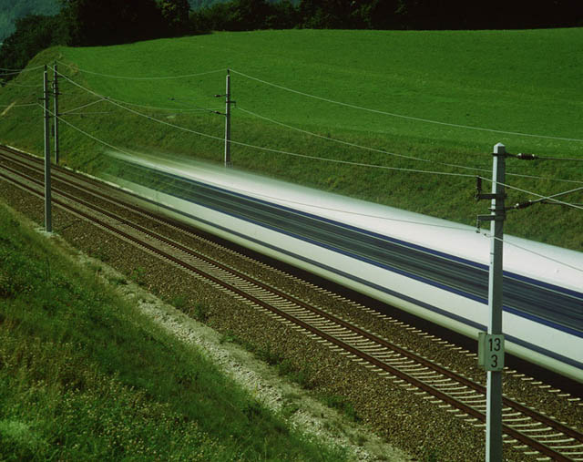
از توجه شما متشكرم

